Slide 1
KATALOG ZAGROŻEŃ
WOJEWÓDZTWA ŚWIĘTOKRZYSKIEGO
|WYBRANE ASPEKTY|
KOMENDA WOJEWÓDZKA
PAŃSTWOWEJ STRAŻY POŻARNEJ w KIELCACH
| STAN NA DZIEŃ 31 GRUDNIA 2022 |

Slide 2
WOJEWÓDZTWO ŚWIĘTOKRZYSKIE
POWIATY / GMINY
13+1 / 102
POWIERZCHNIA
11 711 km²
LUDNOŚĆ
1 182,2 tys
TERENY LEŚNE
3 319 km²
ZAKŁADY ZDR / ZZR
7 / 7
BUDYNKI WYSOKIE
254
DROGI
14 778 km
LINIE KOLEJOWE
722 km

Slide 3
GŁÓWNE ZAGROŻENIA WOJEWÓDZTWA
1. Katastrofy naturalne:
1) powodzie
2) gwałtowne zjawiska atmosferyczne:
- silne wiatry
- intensywne, długotrwałe opady atmosferyczne
- wyładowania atmosferyczne
- śnieżyce
- susze
- długotrwałe występowanie ekstremalnych temperatur
2. Awarie techniczne:
- awarie przemysłowe lub katastrofy w transporcie z udziałem substancji niebezpiecznych
- katastrofy budowlane i techniczne
- pożary kompleksów leśnych
- zagrożenie radiacyjne
ROZPORZĄDZENIE MINISTERSTWA SPRAW WEWNĘTRZNCH i ADMINISTRACJI z dnia 3 lipca 2017 roku w sprawie szczegółowej organizacji krajowego systemu ratowniczo - gaśniczego

Slide 4
ŁĄCZNA DŁUGOŚĆ WAŁÓW 344,3 KM
OBSZAR CHRONIONY WAŁAMI 500,8 KM²
CZARNA KONECKA
/30 ha/ REJÓW
/60 ha/ SIELPIA
/60 ha/ CEDZYNA
BRODY /260 ha/
WIÓRY /408 ha/
CHAŃCZA /340 ha/
Końskie
KAMIENNA
Skarżysko
Starachowice
PILICA
Ostrowiec
Włoszczowa
KIELCE
Opatów
Sandomierz
Jędrzejów
Staszów
Pińczów
Busko
KOPRZYWIANKA
MIERZAWA
NIDA
CZARNA
Kazimierza
NIDZICA
WISŁA
WSCHODNIA
Notes:
4

Slide 5
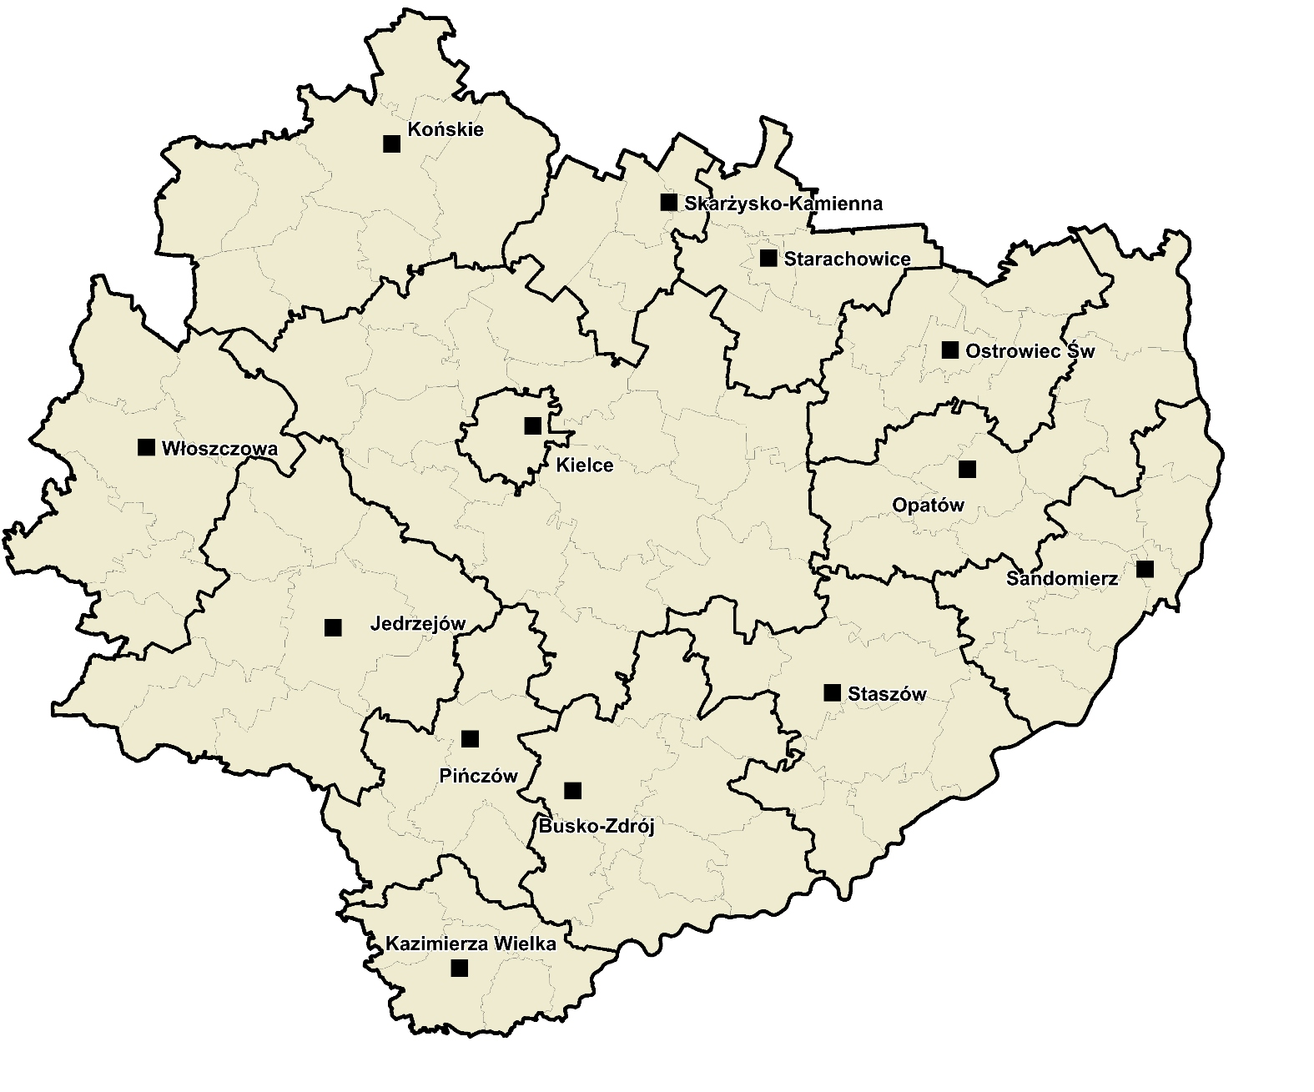
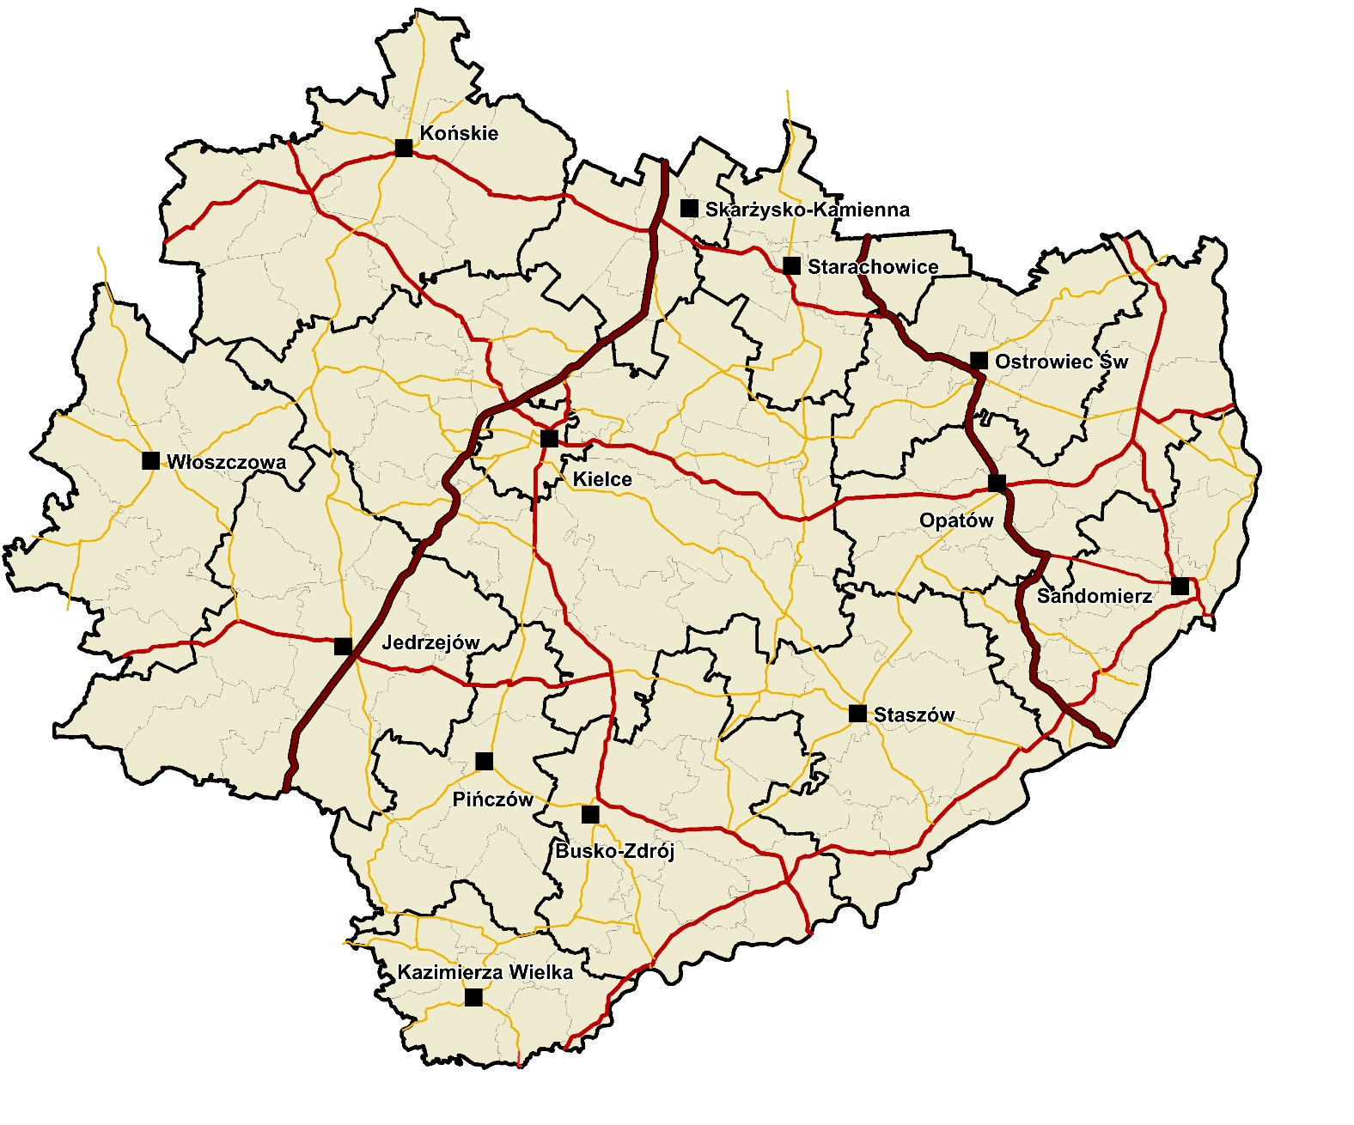
międzynarodowe
GŁÓWNE
TRASY DROGOWE
krajowe
wojewódzkie
2022
~ 14 740 km

Slide 6
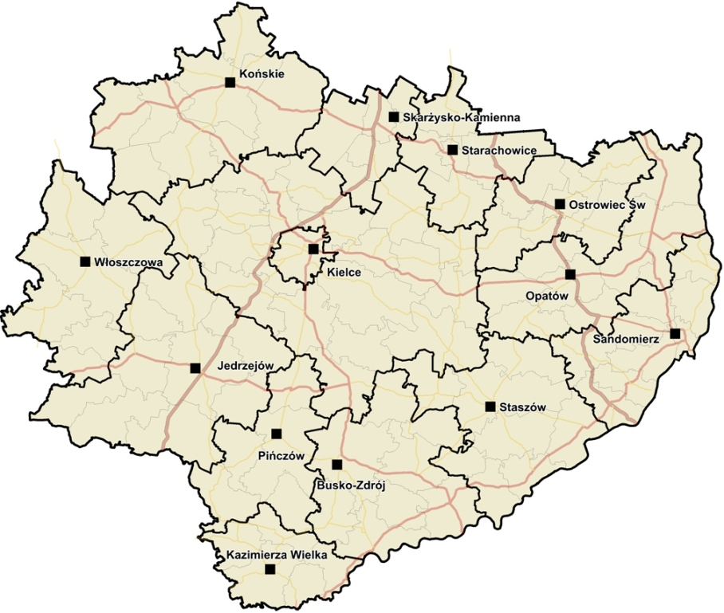
AMONIAK
CHLOR
KWAS SOLNY
PALIWA SILNIKOWE
PROPAN – BUTAN
KWAS SIARKOWY
ACETYLEN
WODÓR
ZAGROŻENIA
DROGOWE
AMONIAK
2022
CHLOR
KWAS SOLNY

Slide 7
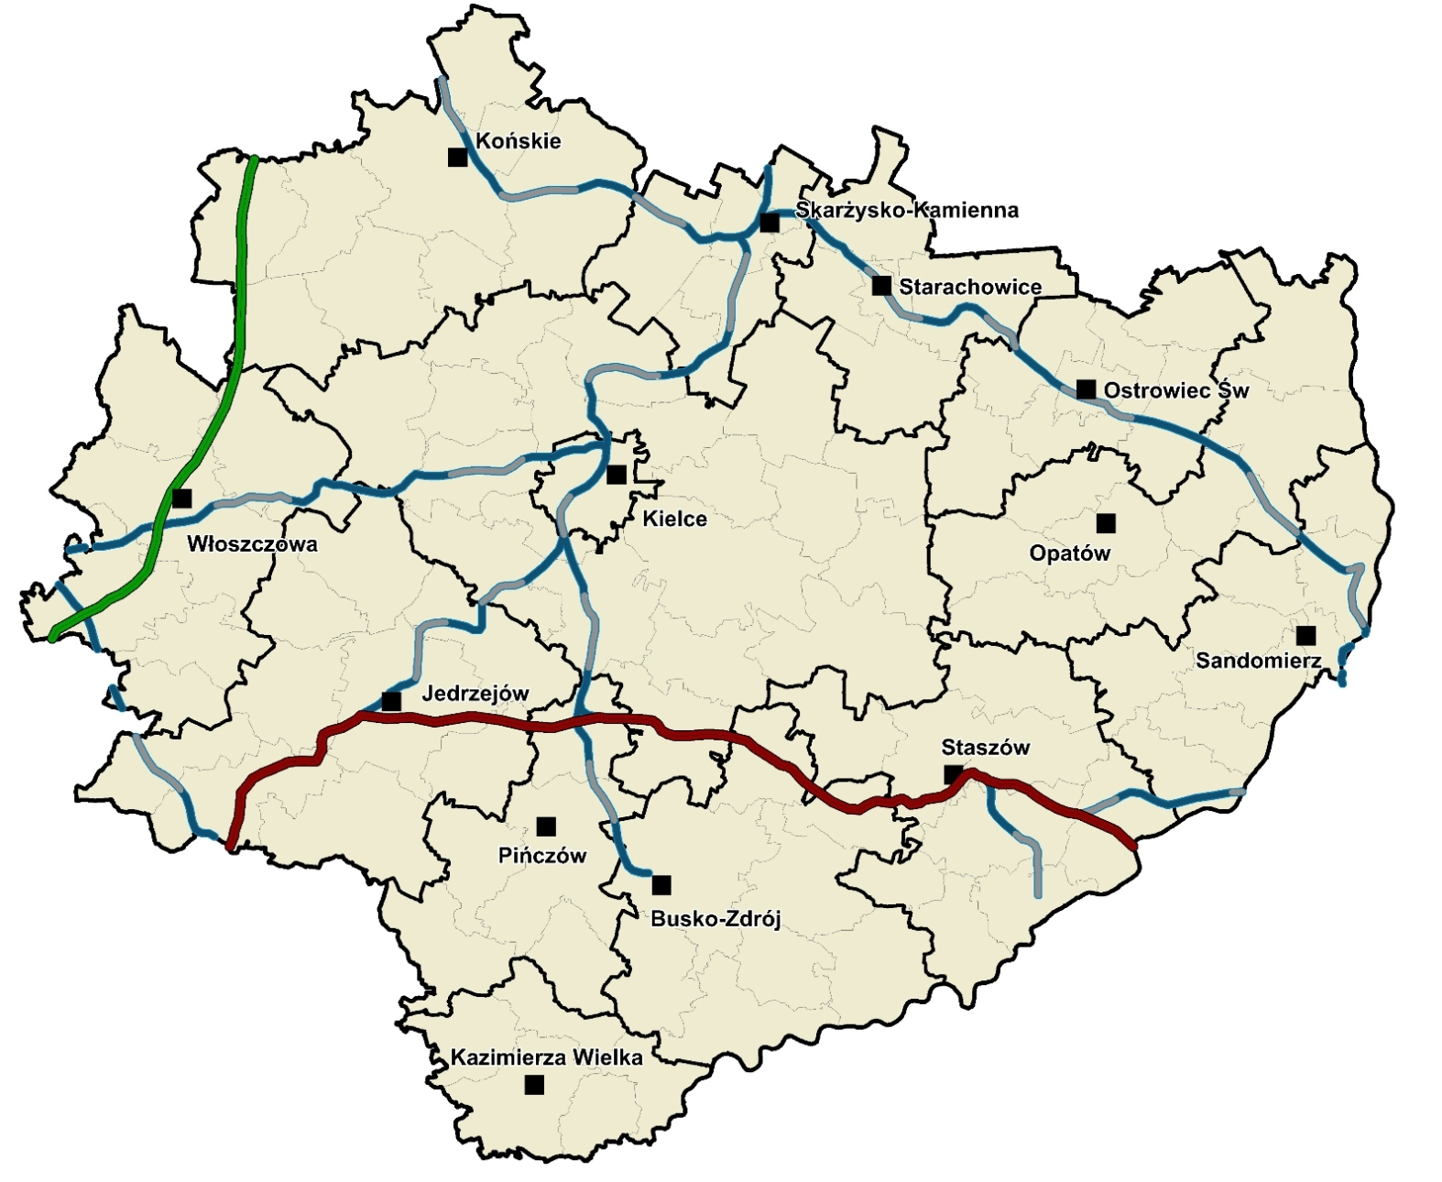
AMONIAK
CHLOR
KWAS SOLNY
PALIWA SILNIKOWE
PROPAN – BUTAN
KWAS SIARKOWY
ACETYLEN
WODÓR
ZAGROŻENIA
KOLEJOWE
CMK
2022
LHS
~ 722 km

Slide 8
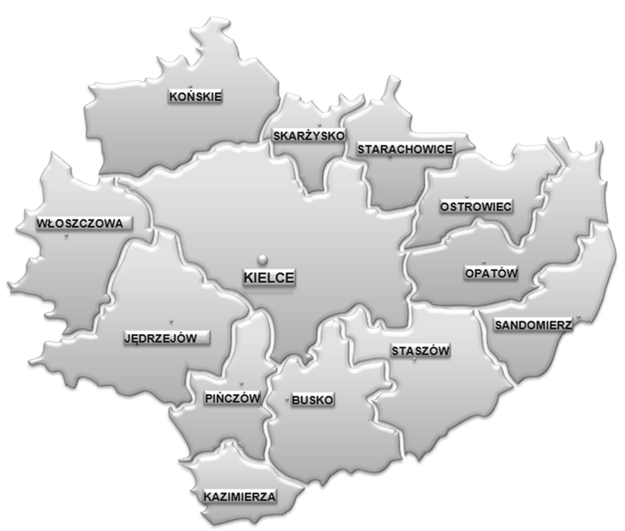
PRZEMYSŁ I URBANIZACJA
WOJEWÓDZTWA ŚWIĘTOKRZYSKIEGO
LEGNDA
maszynowy
chemiczny
energetyczny
drzewny
materiałów budowlanych
spożywczy
węzły kolejowe
zakłady górnicze
składy paliw
wysoka zabudowa śródmiejska
składy materiałów wybuchowych
2022

Slide 9
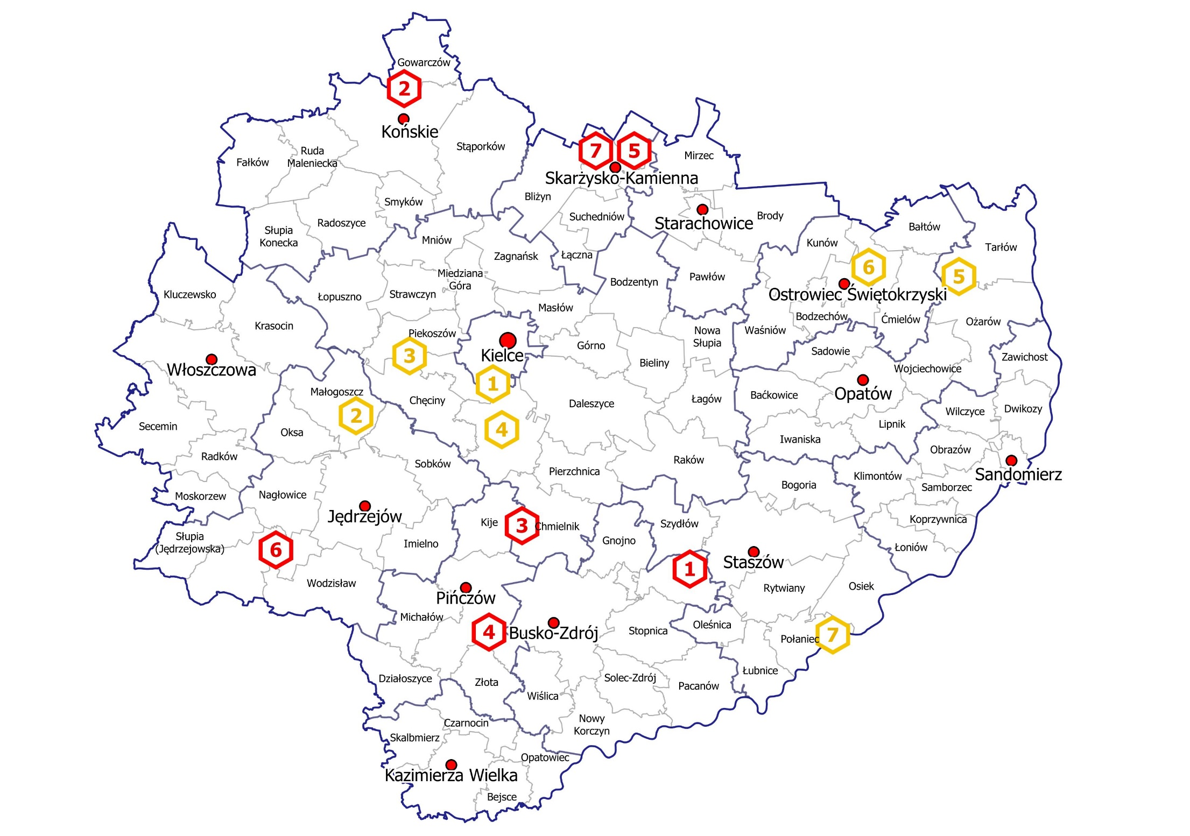
ZDR i ZZR
MESKO S.A. Zakłady zbrojeniowe w Skarżysku-Kamiennej
PERN S.A. Bazy Paliw Nr 6 w Skarżysku Kościelnym
AIR PRODUCTS Sp. z o.o Tlenownia w Hucie Celsa w Ostrowcu Świętokrzyskim
PERN S.A. Baza Paliw Nr 17 w Baryczy
SSE - POLSKA Sp. z o.o.
Skład Materiałów Wybuchowych w Glinianach
MAXAM Polska Sp. z o.o. Skład Materiałów Wybuchowych
w Rykoszynie
SSE - POLSKA Sp. z o.o.
Skład Materiałów Wybuchowych
w Woli Tesserowej
NITROERG-SERWIS Sp. z o.o.
Skład Materiałów
Wybuchowych w Woli Morawickiej
SSE - POLSKA Sp. z o.o.
Skład Materiałów Wybuchowych
w Kielcach
GASPOL S.A Terminal gazu LPG w Sędziszowie
ENEA ELEKTROWNIA POŁANIEC S.A
Elektrownia w Połańcu
BAŁTYKGAZ Sp. z o.o. Magazyn Gazu Skroplonego w Leszczach
Grupa AZOTY
Kopalnie i Zakłady Chemiczne „Siarkopol” S.A. Zakład Produkcji Chemicznej w Dobrowie
2022
NOVATEK Polska - Sp. z o.o. Terminal Przeładunkowy LPG w Woli Żydowskiej
ZDR
ZZR

Slide 10
AMONIAK
INNE ZAKŁADY POSIADAJĄCE
ZNACZNE ILOŚCI SUBSTANCJI
NIEBEZPIECZNYCH
CHŁODNIE,
SPÓŁDIELNIE MLECZARSKIE,
ZAKŁADY MIĘSNE,
2022

Slide 11
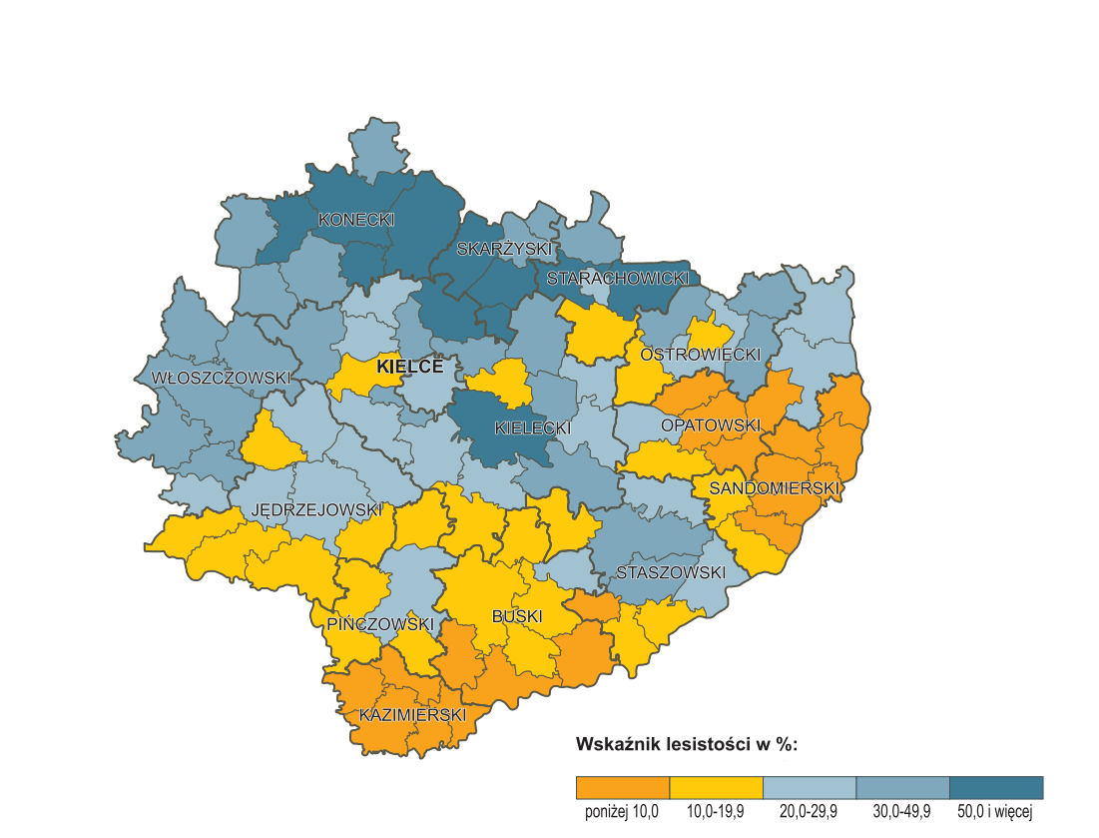
LESISTOŚĆ
28,3 %
2022

Slide 12
ZAGROŻENIE POŻAROWE LASÓW
Z UWAGI NA STATYSTYKĘ ZDARZEŃ
W LATACH 2018-2022
Końskie
Skarżysko-Kamienna
Starachowice
Ostrowiec Świętokrzyski
KIELCE
Włoszczowa
Opatów
Sandomierz
Sandomierz
Jędrzejów
Staszów
Pińczów
Busko-Zdrój
DUŻE ZAGROŻENIE
ŚREDNIE ZAGROŻENIE
Kazimierza Wielka
MAŁE ZAGROŻENIE

Slide 13
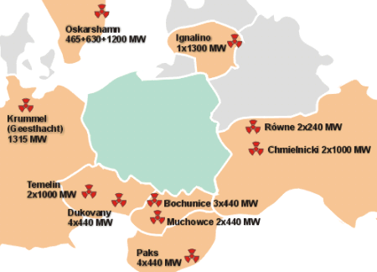
ELEKTROWNIE ATOMOWE
W PROMIENIU 400 KM OD GRANIC
WOJEWÓDZTWA ŚWIĘTOKRZYSKIEGO
2022

Slide 14
OCENA ZAGROŻENIA
Województwo świętokrzyskie

Slide 15
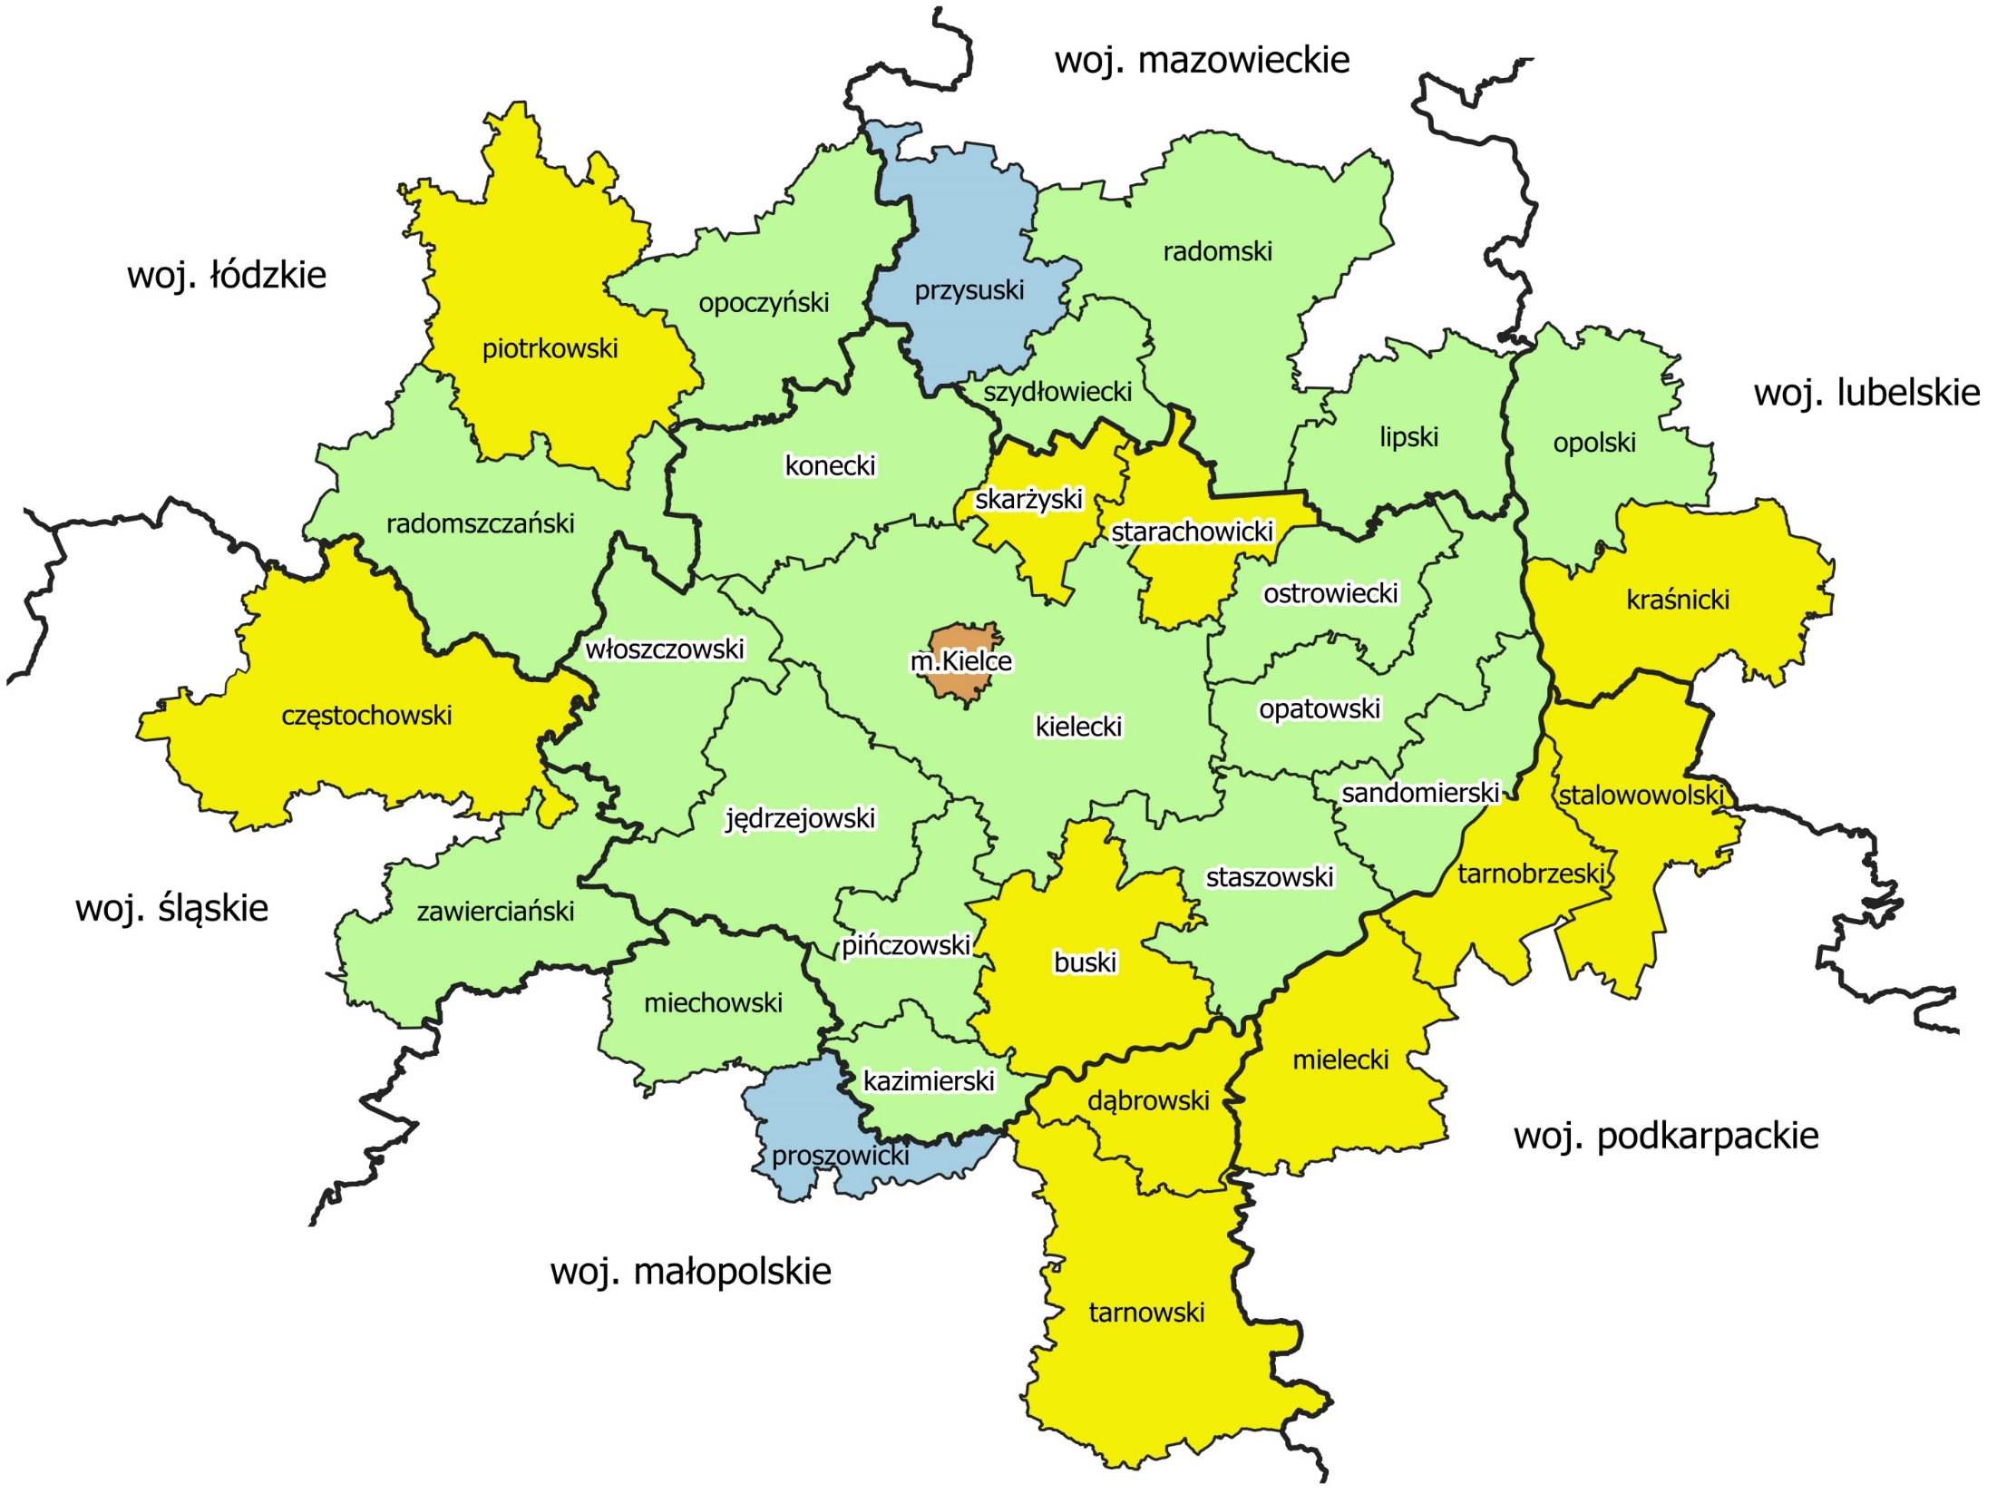
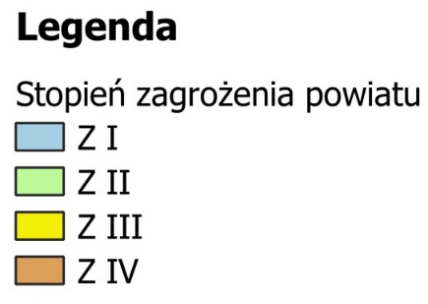
Kategorie zagrożenia
powiatów województwa świętokrzyskiego
i powiatów ościennych
2022

Slide 16
765
ZDR SIARKOPOL
Dobrów
73
777
Powierzchnia
968 km²
Ludność
68 910
Lasy
106,6 km²
11%

Slide 17
Powierzchnia
1 257 km²
Ludność
82 500
Lasy
246 km²
19,6 %
ZZR SKŁAD MAT. WYB. Małogoszcz
7
78
ZDR TERMINAL GAZU
Sędziszów

Slide 18
Powierzchnia
422 km²
Ludność
32 281
Lasy
12,22 km²
2,9 %
79

Slide 19
7
74
ZZR SKŁAD MATERIAŁÓW WYBUCHOWYCH
Rykoszyn
73
ZZR SKŁAD MATERIAŁÓW WYBUCHOWYCH
Kielce
74
ZZR SKŁAD MATERIAŁÓW WYBUCHOWYCH Morawica
73
7
POWIAT ZIEMSKI
POWIAT GRODZKI
Powierzchnia
2 246 km²
Powierzchnia
110 km²
Ludność
211 639
Ludność
184 500
Lasy
773 km²
Lasy
22,9 km²
34,4 %
20,9 %

Slide 20
Powierzchnia
1139 km²
Ludność
75 396
Lasy
559,5 km²
49,1 %
ZDR BAZA PALIW
Barycz
42
74

Slide 21
Powierzchnia
911 km²
Ludność
49 470
Lasy
142,5 km²
15,6 %
723
ZZR SKŁAD MAT. WYB.
Gliniany
74
9

Slide 22
Powierzchnia
617 km²
Ludność
102 552
Lasy
189,6 km²
30,7 %
ZZR TLENOWNIA W HUCIE Ostrowiec Św.
723
9

Slide 23
Powierzchnia
613 km²
Ludność
37 372
765
Lasy
110 km²
ZDR TERMINAL GAZOWY Wola Żydowska
18 %
ZDR BAZA GAZU
Leszcze
73

Slide 24
723
777
9
Powierzchnia
676 km²
79
Ludność
73 420
Lasy
47,5 km²
7 %

Slide 25
WĘZEŁ
KOLEJOWY
7
ZDR BAZA PALIW Skarżysko Koś.
42
ZDR ZAKŁAD ZBROJENIOWY Skarżysko-Kam.
42
7
Powierzchnia
395 km²
Ludność
70 076
Lasy
232,6 km²
58,8 %

Slide 26
Powierzchnia
523 km²
7
Ludność
85 424
Lasy
235,9 km²
45,1 %
42
9

Slide 27
9
ZZR ELEKTROWNIA Połaniec
73
777
Powierzchnia
925 km²
Ludność
69 515
Lasy
257,8 km²
27,9 %

Slide 28
7
Powierzchnia
908 km²
Ludność
43 660
78
Lasy
386,6 km²
42,6 %

